Slide 1

PHÒNG GIÁO DỤC VÀ ĐÀO TẠO QUẬN LONG BIÊN
TRƯỜNG TIỂU HỌC PHÚC LỢI
ĐỊA LÍ
Việt Nam đất nước chúng ta

Slide 2
1. Vị trí địa lí và giới hạn của nước ta
Thảo luận nhóm 2 Thời gian 3 phút
Các em quan sát lược đồ và trả lời các câu hỏi sau:
Việt Nam nằm ở đâu? Thuộc khu vực nào?
Lãnh thổ Việt Nam bao gồm những phần nào?
Phần đất liền của nước ta giáp với những nước nào?
Biển bao bọc phía nào phần đất liền của nước ta? Tên biển là gì?
Kể tên một số đảo và quần đảo của nước ta

Slide 3
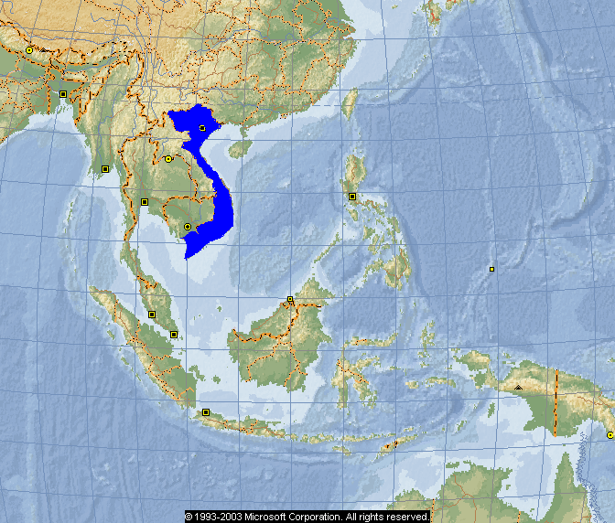
LƯỢC ĐỒ ĐÔNG NAM Á
Trung quèc
Việt Nam
myanma
ChÝ tuyÕn B¾c
Lµo
Th¸i lan
B i Ó n ® « n g
Philippin
campuchia
Brunªy
XÝch ®¹o
M a l a y x i a
Xin-ga-po
I n ® « n ª x i a

Slide 4
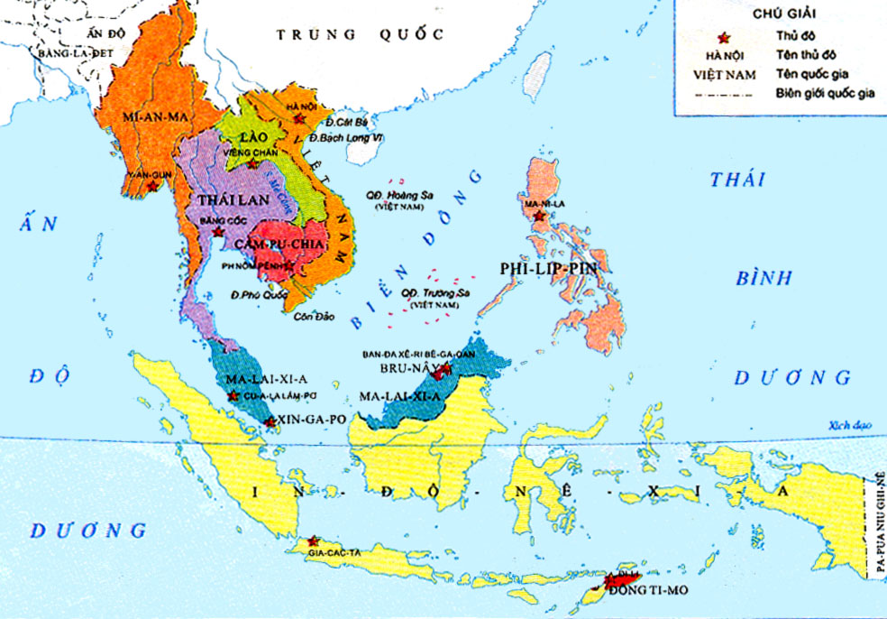

Slide 5
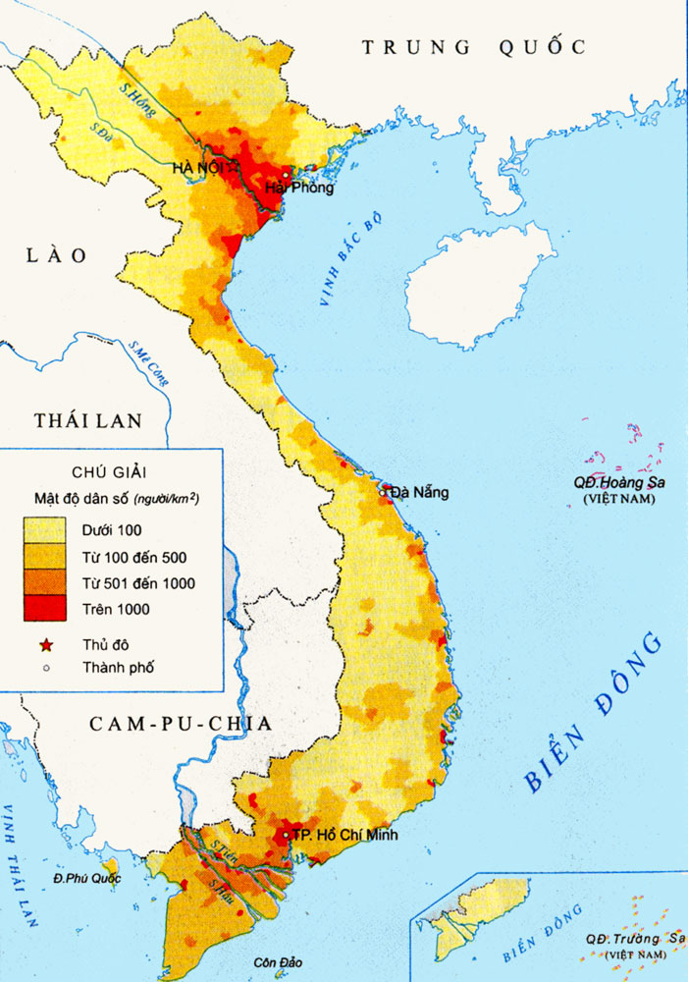
Chỉ trên bản đồ vị trí và giới hạn của nước ta.

Slide 6

Việt Nam nằm trên bán đảo Đông Dương, thuộc khu vực Đông Nam Á.
Lãnh thổ nước ta bao gồm: phần đất liền, biển, đảo và quần đảo.
Các nước giáp phần đất liền với nước ta có: Trung Quốc; Lào và Cam-pu-chia.
Biển bao bọc phía Đông, phía Nam và phía Tây Nam của nước ta. Tên gọi là Biển Đông.
Một số đảo và quần đảo của nước ta như: Cát Bà, Bạch Long Vĩ, Phú Quốc, Côn Đảo,… Quần đảo: Hoàng Sa và Trường Sa,…

Slide 7



THẢO LUẬN NHÓM 4
Thời gian 5 phút
Với vị trí như vậy nước ta lại có vùng biển thông với đại dương nên thuận lợi gì cho việc giao lưu với các nước khác trong khu vực và trên thế giới?

Slide 8
KẾT LUẬN
Việt Nam nằm trên bán đảo Đông Dương, thuộc khu vực Đông Nam Á. Nước ta là một bộ phận của châu Á. Có vùng biển thông với đại dương nên có nhiều thuận lợi trong việc giao lưu với các nước bằng đường bộ, đường biển và đường hàng không.

Slide 9
2. Hình dạng và diện tích
THẢO LUẬN NHÓM
Thời gian 7 phút
Các em quan sát lược đồ và hãy cho biết:

Slide 10
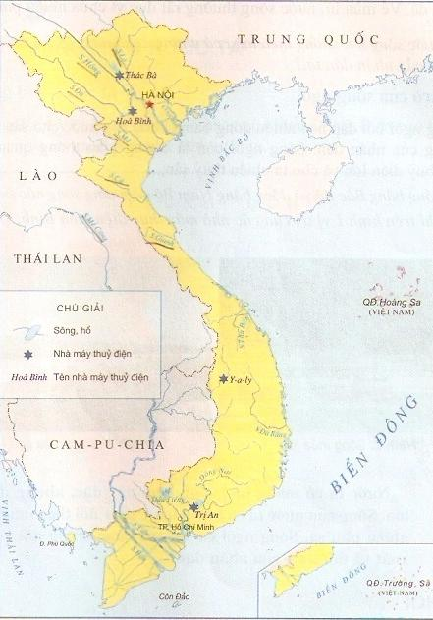
+ Phần đất liền nước ta giống hình gì?
+ Từ Bắc vào Nam, phần đất liền nước ta dài bao nhiêu km?
1650 km
Đồng Hới
< 50 km
+ Nơi hẹp nhất nước ta là bao nhiêu km?

Slide 11
Hình dạng phần đất liền giống hình chữ S.
Từ Bắc vào Nam, phần đất liền nước ta dài 1650 km.
Từ tây sang đông nơi hẹp nhất là ở Đồng Hới (Quảng Bình) chưa đầy 50 km.
Diện tích lãnh thổ nước ta vào khoảng 330.000km².

Slide 12
KẾT LUẬN
Phần đất liền của nước ta hẹp ngang, chạy dài theo chiều Bắc – Nam với đường bờ biển cong như hình chữ S. Chiều dài từ Bắc vào Nam khoảng 1650 km và nơi hẹp nhất chưa đầy 50 km.

Slide 13
Diện tích một số nước châu Á
Tên nước | Diện tích (nghìn km²)
Trung Quốc | 9597
Nhật Bản | 378
Việt Nam | 330
Lào | 237
Cam-pu-chia | 181
Dựa vào bảng số liệu trên, hãy cho biết những nước nào có diện tích lớn hơn và nhỏ hơn nước ta?

Slide 14
+ Diện tích Việt Nam rộng hơn diện tích các nước Lào, Cam-pu-chia
+ Diện tích Việt Nam hẹp hơn diện tích Trung Quốc, Nhật Bản

Slide 15
GHI NHỚ
Nước ta nằm trên bán đảo Đông Dương, thuộc khu vực Đông Nam Á. Đất nước ta gồm phần đất liền có đường bờ biển giống hình chữ S và vùng biển rộng lớn thuộc Biển Đông với nhiều đảo và quần đảo.

Slide 16
TRÒ CHƠI:
RUNG CHUÔNG VÀNG

Slide 17
CÂU 1
CÂU 2
CÂU 3
CÂU 4
CÂU 5
CÂU 6

Slide 18
Câu 1:
Phần đất liền của nước ta có đặc điểm là:
Đáp án: Hẹp ngang, chạy dài theo hướng Bắc Nam, có đường bờ biển cong như hình chữ S
1
2
4
5
3
HÕt giê

Slide 19
Câu 2:
Từ Bắc vào Nam chiều dài của nước ta là:
Đáp án: 1650 km
1
2
4
5
3
HÕt giê

Slide 20
Câu 3:
Diện tích của nước ta ……
Đáp án: 330000 km²
1
2
4
5
3
HÕt giê

Slide 21
Câu 4:
Phần đất liền của nước ta giáp với nước:
HÕt giê
1
2
4
4
3
Đáp án: Trung Quốc; Lào và Cam-pu-chia.

Slide 22
Câu 5:
Phần đất liền nước ta giống hình :
Đáp án: Chữ S
1
2
4
5
3
HÕt giê

Slide 23
Trò chơi: Rung chuông vàng
Câu 6:
Tỉnh nào hẹp nhất nước ta chỉ với 50 km :
Đáp án: Đồng Hới (Quảng Bình)
1
2
4
5
3
HÕt giê

Slide 24
Phần dặn dò:
Các em về tìm hiểu kĩ bài đã học và chuẩn bị tốt bài tuần sau:
Địa hình và khoáng sản

Slide 25
CHÚC CÁC EM HỌC SINH
CHĂM NGOAN, HỌC GIỎI!

